Slide 1


H8. Het financieel plan

Slide 2

H8. Het financieel plan

Slide 3
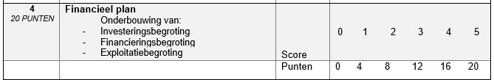
H8. Het financieel plan
Beoordelingsformulier Ondernemersverslag
Onderbouwing van het financieel plan

Slide 4
H8. Het financieel plan
Beoordelingsformulier Ondernemersverslag
Onderbouwing van het financieel plan
Wat is je omzetprognose? Hoeveel producten/diensten moet je per week, maand of jaar leveren om deze prognose te halen.
Noteer alle exploitatiekosten en onderbouw de bedragen
Wat is je inkoopprijs en wat is de verkoopprijs van je product/dienst?
Waarom zijn de bedragen in je exploitatiebegroting exclusief btw?
Wat heb je aan vaste activa nodig om te starten?
Wat heb je aan voorraad nodig om te starten?
Hoe financier je de benodigde investeringen?

Slide 5
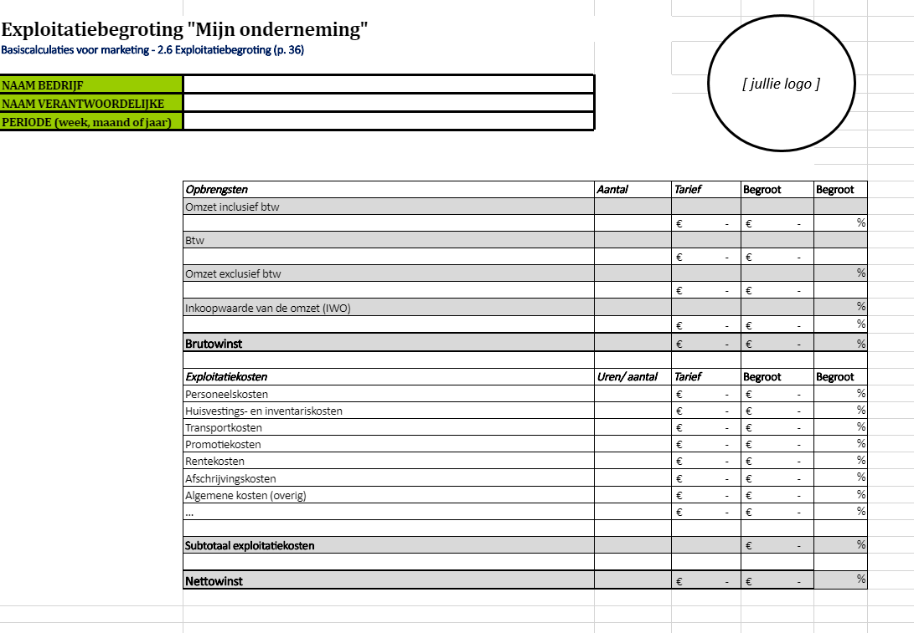

H8. Het financieel plan
Beoordelingsformulier Ondernemersverslag
Onderbouwing van het financieel plan

